Slide 1

Chapter 3
Software
Quality System

Slide 2
SW Quality Management System

Slide 3
S/W Quality Management Principles
ISO/TC 176 - Quality Management and Quality assurance
Principle 1 Customer focus
Organizations depend on their customers and therefore should understand current and future customer needs, meet customer requirements, and strive to exceed customer expectations.
Principle 2 Leadership
Leaders establish unity of purpose and direction of organization. They should create and maintain the internal environment in which people can become fully involved in achieving the organization's objectives.

Slide 4
Principle 3 Involvement of people
People at all levels are the essence of an organization and their full involvement enables their abilities to be used for the organization's benefit.
Principle 4 Process approach
A desired result is achieved more efficiently when related resources and activities are managed as a process.
Principle 5 System approach to management
Identifying, understanding, and managing a system of interrelated processes for a given objective improves the organization's effectiveness and efficiency.

Slide 5
Principle 6 Continual improvement
Continual improvement should be a permanent objective of the organization.
Principle 7 Factual approach to decision making
Effective decisions and actions are based on the analysis of data and information.
Principle 8 Mutually beneficial supplier relationships
An organization and its suppliers are independent, and a mutually beneficial relationship enhances the ability to create value.

Slide 6
Quality Management Activities
특정 프로젝트를 위한 적용 가능한 절차와
표준 선택 및 수정
품질계획
(Quality Planning)
품질보증
(Quality Assurance)
품질을 위한 조직의 절차와 표준을 설정
SW 개발 팀이 절차와 표준을 따르는 것을
확실히 함
품질제어
(Quality Control)
Quality management should be separate from project
management to ensure independence

Slide 7
The Quality Management Plan
  SW 품질관리 계획 개요
set out desired product qualities
how these are assessed
define the most significant quality attributes
define the quality assessment process
set out organizational standards be applied

Slide 8
  SW 품질관리 계획 내용
    프로젝트 품질 측면의 범위와 목적
    프로젝트가 생산할 quality deliverables
    Deliverables를 생산하는 프로세스
    quality functions을 수행하는 조직과 인원
    품질관련 포함 인원의 responsibilities
IEEE 730 -1989 :
Standard for Software Quality Assurance Plans

Slide 9
Quality Assurance
  S/W 신뢰성 보장을 위한 지원 프로세스
    SW 제품과 설정된 요구사항과의 일치성 확인에 필요한
    계획적, 체계적인 품질관리 작업
    결함발생의 사전방지를 위한 시정 및 예방을 체계화, 조직화
  고객과 제3자 입장에서 수행
    고객위주 요구사항 일치 및 체계적 수행이 중요
    고객 관심 사항인 계약검토 서비스 등이 필수
Establish organizational procedures and standards for quality

Slide 10
Quality Control
  개발, 운영, 유지보수에서 품질유지를 위한 기본 프로세스
    결함감소에 의한 생산성 향상과 불량감소를 목적
    품질문제 식별, 개선방법 창출, 품질 불량방지 활동
  S/W 개발, 운영 및 유지보수 조직 내에서 자체적 수행
    디버깅과 시험을 거친 SW의 품질을 검사자 입장에서 재확인
    조직의 품질관리 활동의 성실성에 성패좌우
    생산성향상, 업무분담, 종업원 후생 복지 등에 관심
Ensure that procedures and standards are followed by the
software development team

Slide 11
Software
Quality Assurance

Slide 12
What is the Quality Assurance
품질보증 정의
  SW Product 또는 Service 품질이 요구사항을 만족하는 지에 대한 확인으로 계획된 systematic 활동
  - 품질 정의, 측정, 품질의 정도 판단
  SW 개발 전단계에서 체계적으로 수행
제품과 설정된 요구사항의 일치성 확인을 위하여 필요한 행위를
계획하고 체계화 - IEEE
설정된 표준(QA Standard)
준수해야 할 규칙(Rules)
방법론(Methodology)
절차(Procedure)의 확립
SW 개발 환경에
질서와 통제력 부여

Slide 13
품질보증 목적
품질보증 배경
  제품의 품질은 생산 프로세스의 품질에 의해 영향
  S/W 개발에서 제품의 특정 품질속성을 특별하게 평가 곤란
SW의 근본적 결함 또는
잠재적인 에러를 제거
제품 품질과 관련된 필수
데이터를 관리자에게 제공
SW의 usability와 Maintainability를 높임

Slide 14

Quality Assurance Procedure
품질보증 절차
Q A
보고 및 통보
승인
문서화
품질측정 및 평가
SE 활동 검토
품질보증 계획수립
Step 1
Step 2
Step 3
Step 4
Step 5
Step 6

Slide 15
1단계 : 품질보증 계획수립
  1 단계 : 품질보증 계획 수립
  개발계획에 의거 평가대상 산출물 또는 프로세스 선정
  선정 대상의 평가를 위한 baseline 설정
  Baseline별 형상관리 계획수립, 품질관련 문서표준 정의
2 단계 : 소프트웨어 엔지니어링 활동 검토
  소프트웨어를 생산하는 개발활동에 대한 검토 실시
  산출물 생산을 위한 프로세스 운용과 프로젝트 수행상 애로점 파악
3 단계 : 품질측정 및 평가
  대상 SW에 대한 품질목표 정의, 실제 품질측정 및 평가
  감리 및 감사와 연관
2단계 : SE 활동 검토
3단계 : 품질측정 및 평가

Slide 16
  품질평가 결과를 문서로 기록
  문서화된 평가결과를 품질보증 관련 결정권자로부터 승인
  소프트웨어 품질 향상을 위하여 승인결과를 이후의 개발활동에 반영하도록 관련된 조직과 인원에 통보
  4단계 : 문서화
  5 단계 : 승인
  6 단계 : 보고 및 통보

Slide 17
품질보증 수행
  SW의 전체 개발 단계에 걸쳐 체계적으로 수행
구 분
품 질 보 증 기 능
기능중요도
(순 위)
투자효율성
(순 위)
개발 착수
이전
개발 및 프로그래밍 표준지침서 작성
관리 표준지침서 작성
지침서 준수요령 습득을 위한 훈련
4
8
9
2
9
7
개발 과정
요구분석 및 설계 안의 검토
정보처리 표준 제도의 실행
소프트웨어의 시험
산출물과 문서들의 검토
5
2
7
3
5
3
6
1
개발 완료
시점 및 이후
생산 착수 이전의 상품성 공인
유지보수 및 변경관리 계획의 검토
1
6
4
8

Slide 18
Quality Assurance Activities
품질보증 활동체계
계 획
분 석
설 계
개 발
구 현
운 영
고객
요구관리
계약검토
착수점검
고객요구관리
종료점검
사후 보증
품질검토(Walkthrough / Review)
확인 검증
감 리
검 사
테스트 계획
테스트 /형상관리
심사 측정
품질 시스템 심사 및 측정 / 모니터링

Slide 19
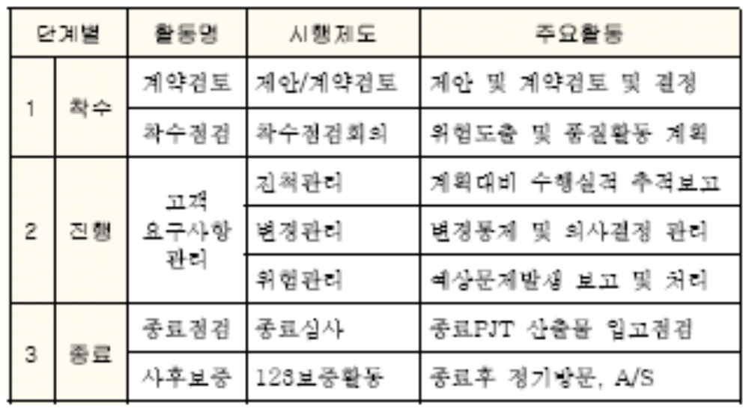
고객 요구사항 관리 활동
  계약에서 프로젝트 종료 단계에 이르는 고객요구 관리활동

Slide 20
측정 및 점검
  품질보증 활동의 유효성을 판단하는 심사 및 측정활동
  제3자의 입장에서 제품 및 서비스의 흐름을 정량적으로 측정
소프트웨어 제품 또는 프로세스와 요구사항의
적합함을 자격 있는 사람이 독립적으로 심사
Audit
소프트웨어 요구사항, 명세(서), 기준선, 표준, 절차, 명령어,
코드, 그리고 계약하고 인가한 요구사항을 준수하여 평가하기
위한 독립적인 조사활동
품질감사 : 품질활동 및 그 결과가 계획과 일치되는지의 여부
그리고 이들 계획이 효과적으로 실시되고 목표달성에 적합한
것인지의 여부를 결정하기 위한 체계적이고 독립적인 조사

Slide 21
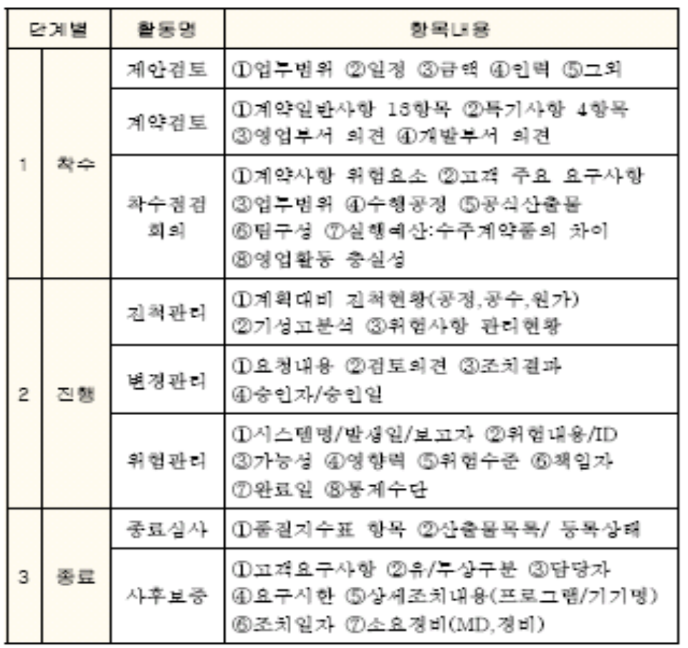
  주요 검토 항목

Slide 22
산출물 확인/검증 활동
  산출물을 대상으로 한 확인/검증 활동
Verification
Reviews, walkthrough,
inspection meeting
to evaluate plans, requirements,
code and documents with check
list, issue lists,
Validation
Actual testing
takes place after verification
completed

Slide 23
Peer Review
  초기에 효과적으로 SW 작업산출물의 결함을 제거
    개발자의 동료가 SW 작업 산출물을 체계적으로 검사하여 결함과 변경이 필요한 부분을 파악
  Peer Review의 종류
비공식적 접근
동료와의 비공식 워크스루 (Workthrough)
작성자를 배제한 동료의 검토(Review)
코드에 대한 작성자의 설명과 동료들의 읽기, 토론
공식적 접근
Technical Review
In-process Inspection

Slide 24
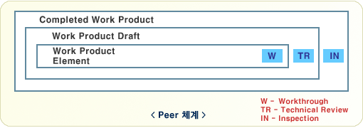
  Peer Review의 검토방법

Slide 25
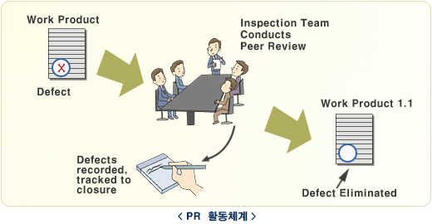
  동료검토 활동체계

Slide 26
Walkthrough
  설계자나 프로그래머 본인이 작성한 설계나 코드를 가지고, 다른 구성원들이 기법, 스타일, 가능한 오류들, 개발표준의 위반여부를 평가
  Informal meeting for evaluation
  Little or no preparation is usually required

Slide 27
품질검토(Technical Review)
  각 단계 산출물의 완전성, 정확성, 기능간의 적합성을 확인
  품질검토 기준
단 계 | 주요대상 | 검토초점
착 수 | 프로젝트 계획서 | 산출물, 일정, 인수조건
분 석 | 분석서 | 고객요구사항 정의 시스템화 업무범위 정의
설 계 | 기본/상세 설계서 | 시스템 구축 기본사항 DB/프로그램 사양
개 발 | 테스트계획/시나리오 | 테스트 시나리오 및 케이스
구 현 | 구현계획서 사용자/운영자 메뉴얼 | 릴리즈/비상계획 사용자문서(운영/교육)

Slide 28
검사 (inspection)
  개발 과정의 초기에 적은 비용으로 결함을 발견하기
    프로젝트의 산출물에 대하여 제3자가 결함, 누락, 개발 표준 위반 또는 다른 문제를 감지하기 위한 정형 평가 기법
    With document(requirements spec, design spec, code, test plan …)
    제품 또는 서비스의 특성을 조사, 관찰 또는 측정에 의해서 미리 결정한 품질요구와 일치하는지를 결정
  특징
    More formalized than a walkthrough
    결함의 해결이 아닌 발견에 초점
    개발 및 유지보수 시간과 비용 감소
    S/W 품질과 신뢰성을 향상

Slide 29
  Inspection 참여자들
    3-8명으로 구성
참여자 | 설 명
Moderator | 전체적으로 inspection을 기획, 중재, 관리 가능한 직접적으로 개입하지는 않음 훈련된 Technical Leader
Author | Inspection의 대상이 되는 산출물을 생성 산출물에 대한 소개와 발견된 결함을 수정
Reader | Inspection 대상 산출물을 사용 Design inspection -Programmer, code inspection - tester
Recorder | 후속작업을 위하여 발견된 결함을 기록 결과를 moderator에 인도
Inspector | 결함발견 수행 (솔루션을 제공할 필요는 없음) 훈련된 엔지니어 또는 PM

Slide 30
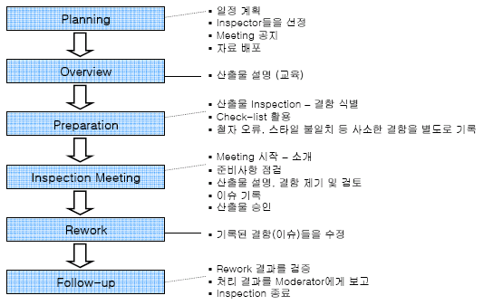
  inspection 프로세스 절차

Slide 31
Test
  프로그램간 상호 기능 및 인터페이스의 정상 작동여부와 성능관련 요구사항의 수행여부를 시험
  operating of a system under controlled condition + evaluating the results
    Controlled condition : normal & abnormal condition
    oriented to detection
  hard for management - visibility
    Solving Problem : high-visibility
    Preventing problem : low-visibility

Slide 32
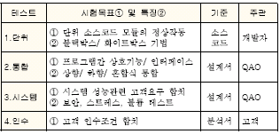
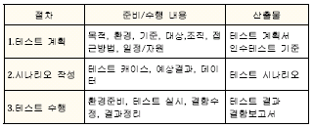
  테스트 종류
  테스트 체계

Slide 33
품질보증의 유형
Product 품질보증
  ISO 9126의 품질요인
    기능성(functionality) - 적절성, 정밀성, 상호운영성, 준수성, 안전성
    신뢰성(reliability) – 성숙성, 고장 허용성, 회복성
    사용성(usability) – 이해성, 학습성, 운용성
    효율성(efficiency) – 시간활용, 자원활용
    유지보수성(maintainability) – 분석성, 변경성, 안전성, 시험성
    이식성(portability) – 적응성, 설치성, 적합성, 대치성

Slide 34
Process의 품질 보증
  quality throughout the SW process
    품질 책임을 모든 stakeholder에 부여
    Quality as the HUB of the process
SPICE
CMM
Define
process
Develop
product
Assembly
product
quality
Quality
O.K?
No
Yes
Improve
process
Standardize
process

Slide 35
Service의 품질보증 - ISO 9000
ISO 9000
품질경영 및 품질보증표준
9001
9002
9003
9004
설계, 개발 및 서비스의 품질보증모델
생산 및 설치의 품질보증모델
최종검사 및 시험의 품질보증모델
품질경영 및 품질시스템의 요소와 지침
9000-3
소프트웨어의 개발, 공급 및 유지보수에 적용

Slide 36
Good SW QA engineer
  Understand the entire SW development process
    Fit into the business approach and goals of the organization
    Diplomatic skills needed to promote improvements in QA process
  Communication skill
    Maintain enthusiasm of their team
    Promote teamwork to increase productivity
    Promote cooperation between SW, Test and QA engineers

